Slide 1
МДОАУ «ЦРР- Д/С 125» г. Орска»
«Формирование основ безопасности собственной жизнедеятельности у детей среднего дошкольного возраста»
Подготовил: Воспитатель 1 квалификационной категории
Зубанова А.А.

Slide 2

« Самое дорогое у человека – это жизнь», - писал
Н. А. Островский.

Slide 3
Цель моей деятельности -
Формирование основ безопасности собственной жизнедеятельности (знакомство с бытовыми источниками опасности, с необходимыми действиями в случае опасности, формирование представления о способах безопасного поведения в быту; воспитание чувства взаимопомощи и товарищества);
Формирование предпосылок экологического сознания (безопасности окружающего мира) (формирование представлений об опасных для человека и окружающего мира природы ситуациях и способах поведения в них; приобщение к правилам безопасного для человека и окружающего мира природы поведения; передачу детям знаний о правилах безопасности дорожного движения в качестве пешехода и пассажира транспортного средства; формирование осторожного и осмотрительного отношения к потенциально опасным для человека и окружающего мира природы ситуациям.
Задачи :
Научить ребенка ориентироваться в окружающей его обстановке и уметь оценивать отдельные элементы обстановки с точки зрения «Опасно - не опасно».
Научить ребенка быть внимательным, осторожным и предусмотрительным (ребенок должен понимать, к каким последствиям могут привести те или иные его поступки).
Сформировать важнейшие алгоритмы восприятия и действия, которые лежат в основе безопасного поведения.

Slide 4
В своей работе использую разнообразные методы:
-комплексные занятия;
- беседы по иллюстрациям, сюжетным картинкам;
- дидактические игры «Опасно – не опасно», «Продолжи ряд», «Назови одним словом», «Хорошо – плохо»; «Красный-зеленый», «Куклы идут – машины едут», «Подбери знак».
- развивающие настольно-печатные игры «Азбука безопасности», «Дорожные знаки»;
-подвижные, сюжетно-ролевые игры, игры-драматизации, например, « Найди свой дом», «Больница», « Шофёр», «Лови-бросай, правило называй»
- просмотр видеоматериалов (фильмов и мультфильмов) по безопасности дорожного движения: развивающий мультик про светофор и правила дорожного движения; уроки Тетушки Совы.

Slide 5
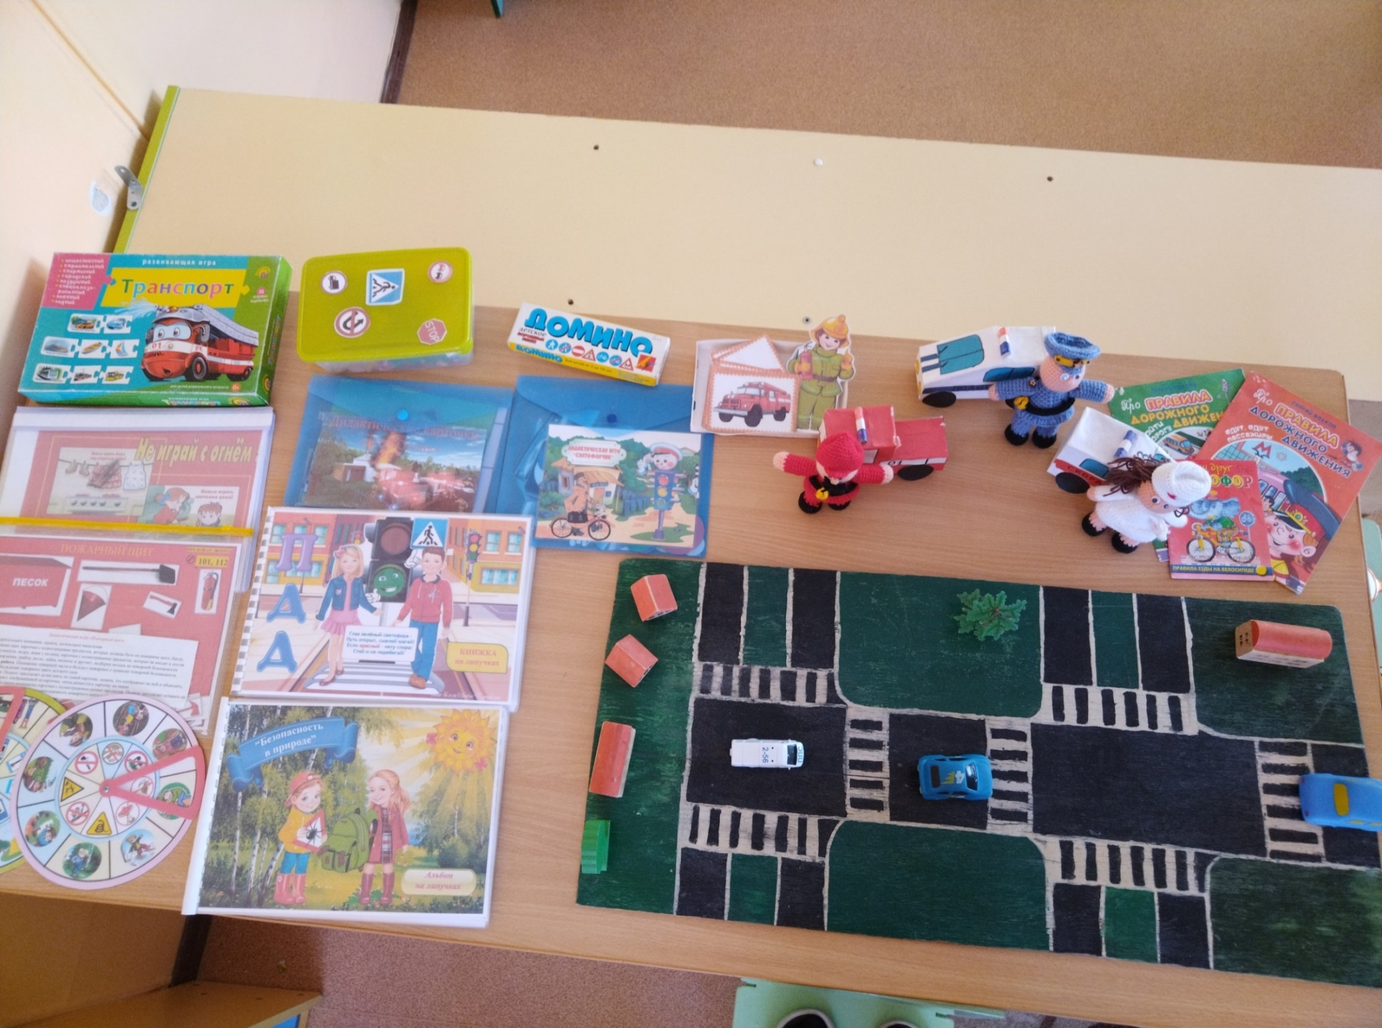

Slide 6
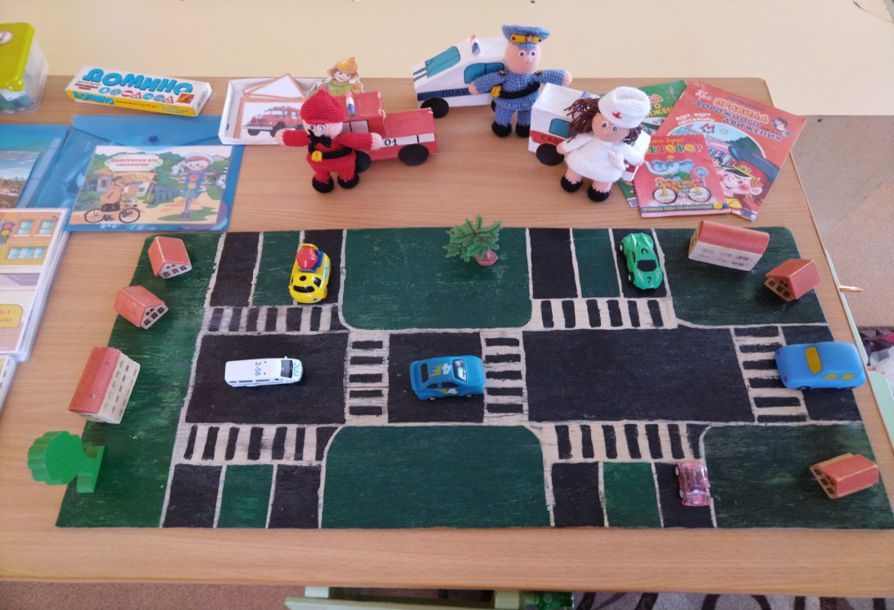
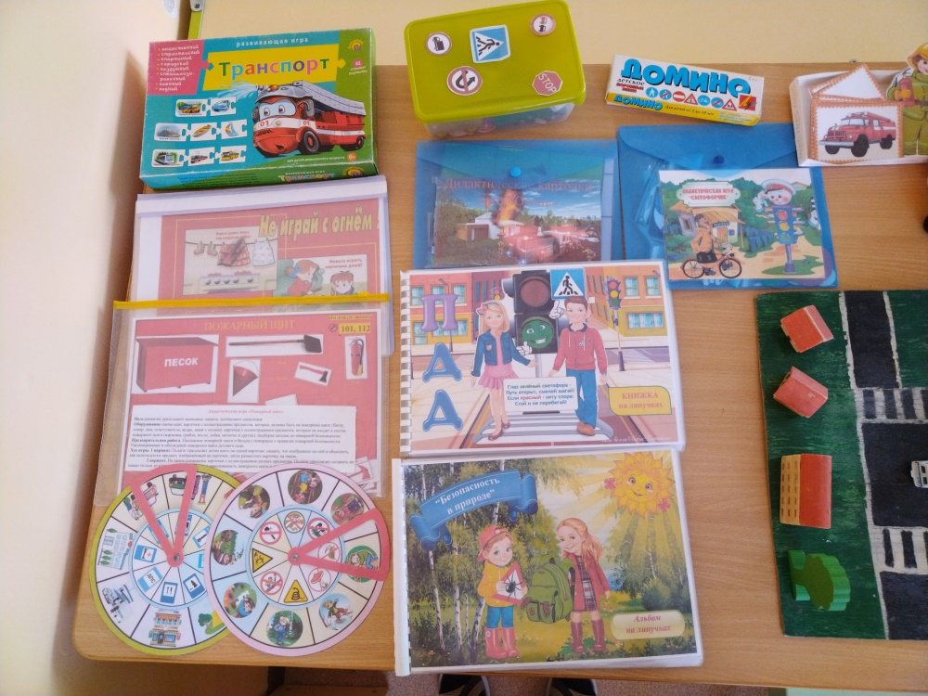
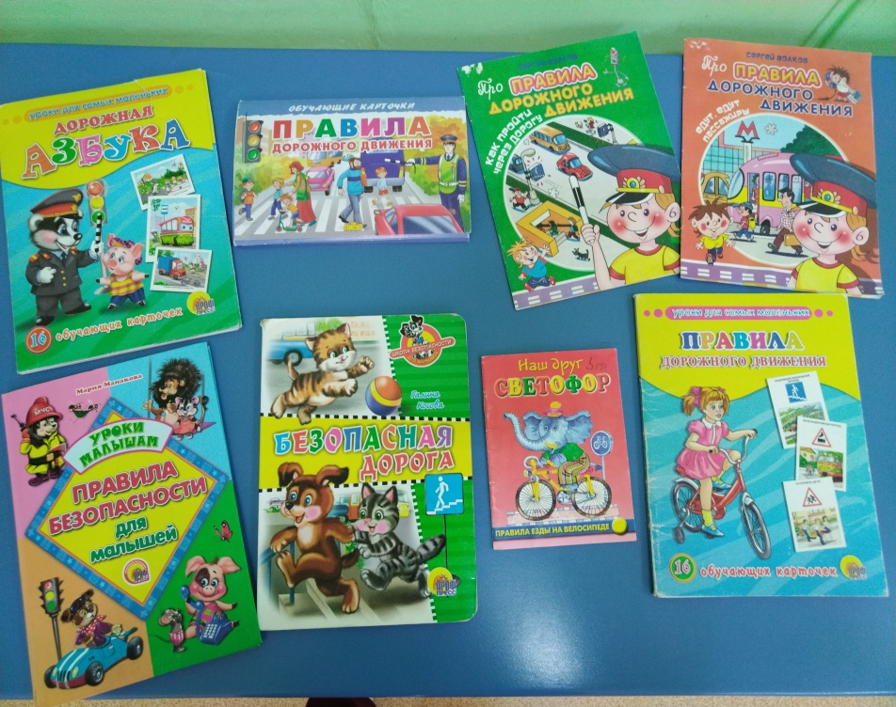

Slide 7
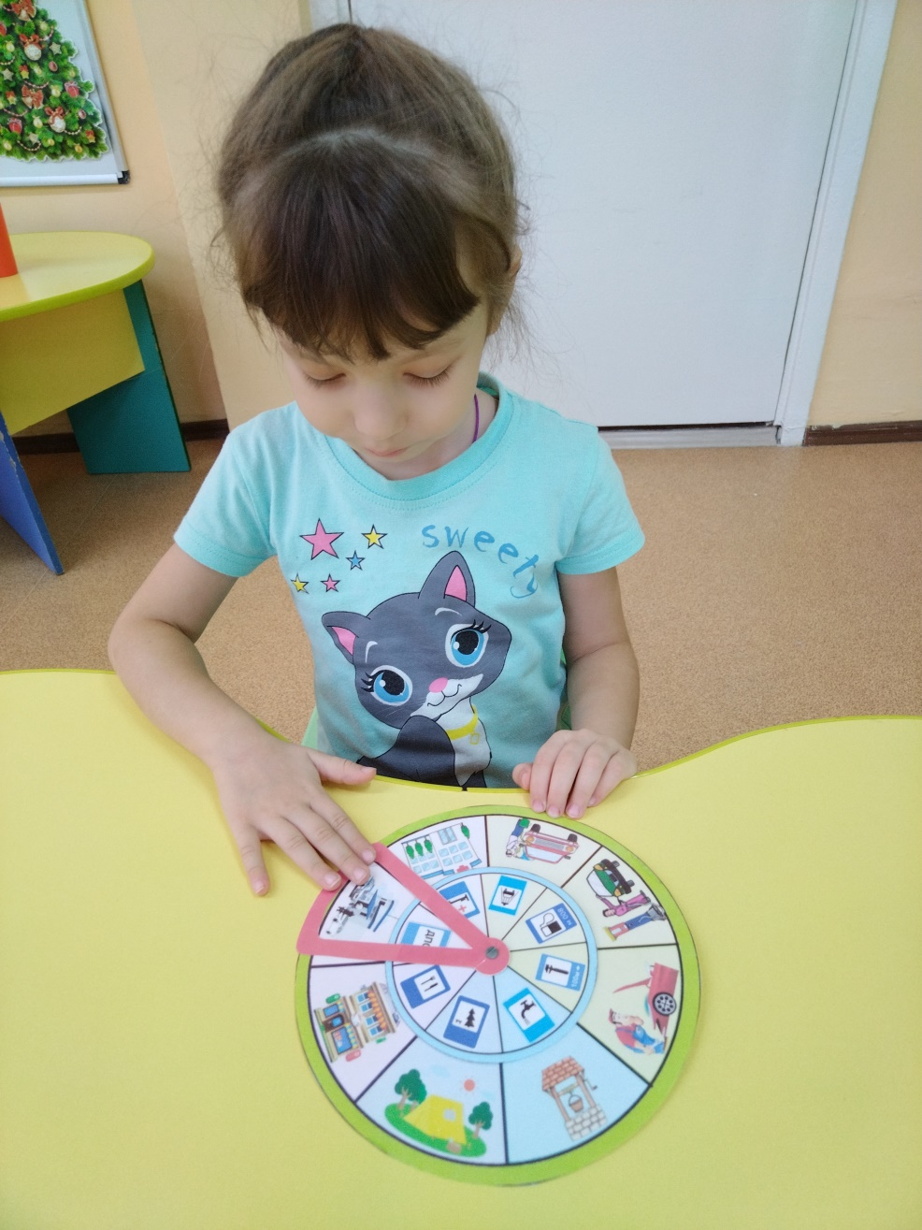
"Круги Луллия. Правила дорожного движения«
Цель:
формирование у детей элементарных знаний и навыков по правилам дорожного движения, закрепление представлений о дорожно — транспортных ситуациях.

Slide 8
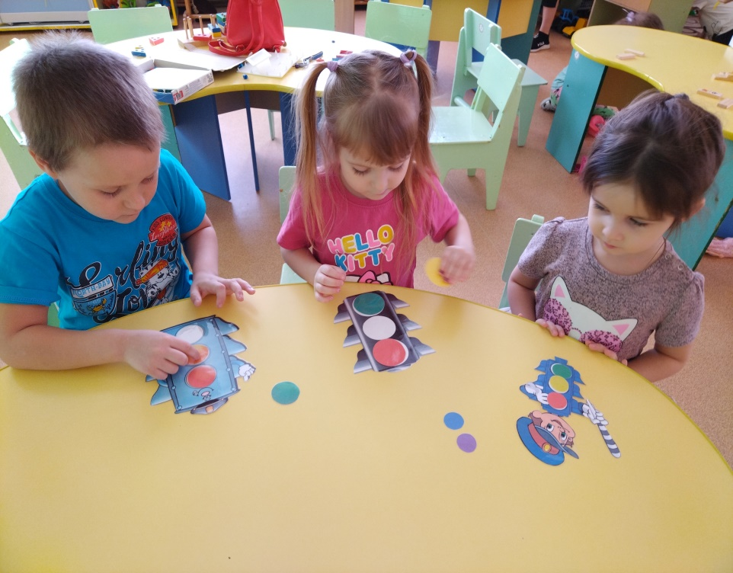
Дидактическая игра «Собери светофор»
ЦЕЛЬ: формировать представление детей об элементарных правилах дорожного движения; дать представление о значении светофора, закрепить назначение красного, желтого, зеленого цвета.

Slide 9

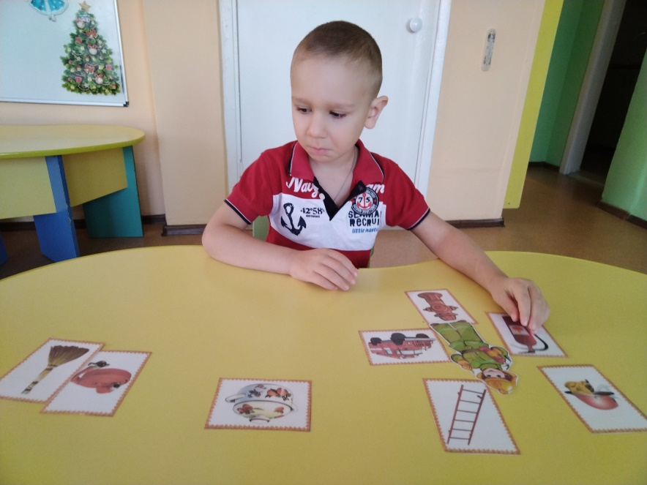
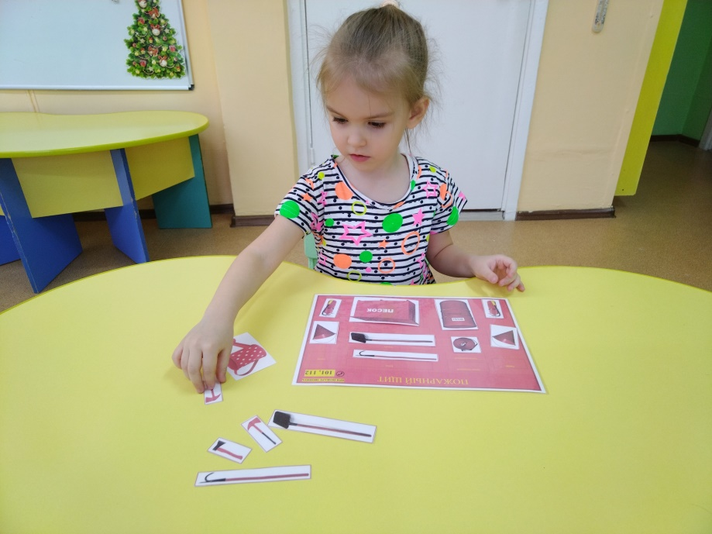
Дидактическая игра: «Что необходимо пожарному» Цель: Формировать у детей представление о предметах облегчающих труд
пожарного.
Дидактическая игра «Пожарный щит»
Цель: закрепить знания детей о средствах борьбы с пожаром, о предметах, входящих в состав пожарного щита

Slide 10
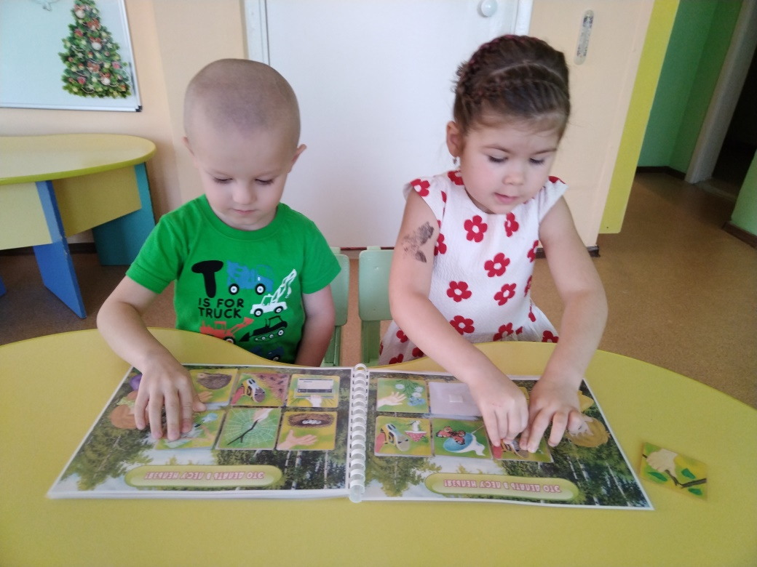
Экологическая игра «Правила поведения в лесу»
Цель: Помочь детям понять принципы взаимосвязи характерных особенностей животных с условиями их жизни; формировать экологические представления; способствовать развитию логического мышления, внимания, памяти. Расширять кругозор детей. Учить детей правилам поведения в лесу с помощью запрещающих знаков. Активизировать речь детей. Воспитывать в детях бережное отношение к природе.

Slide 11
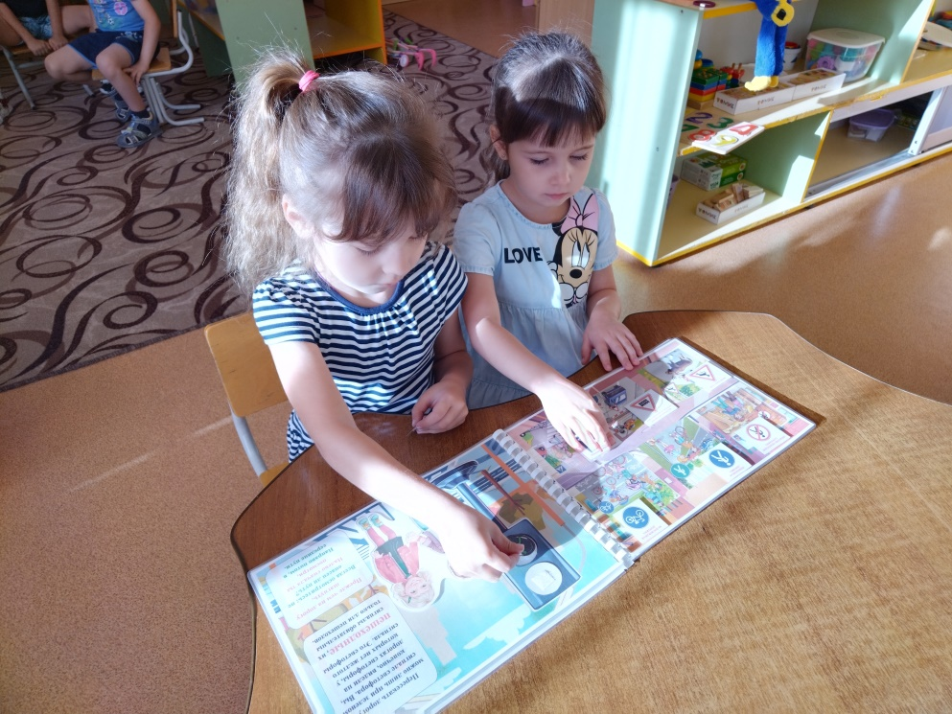
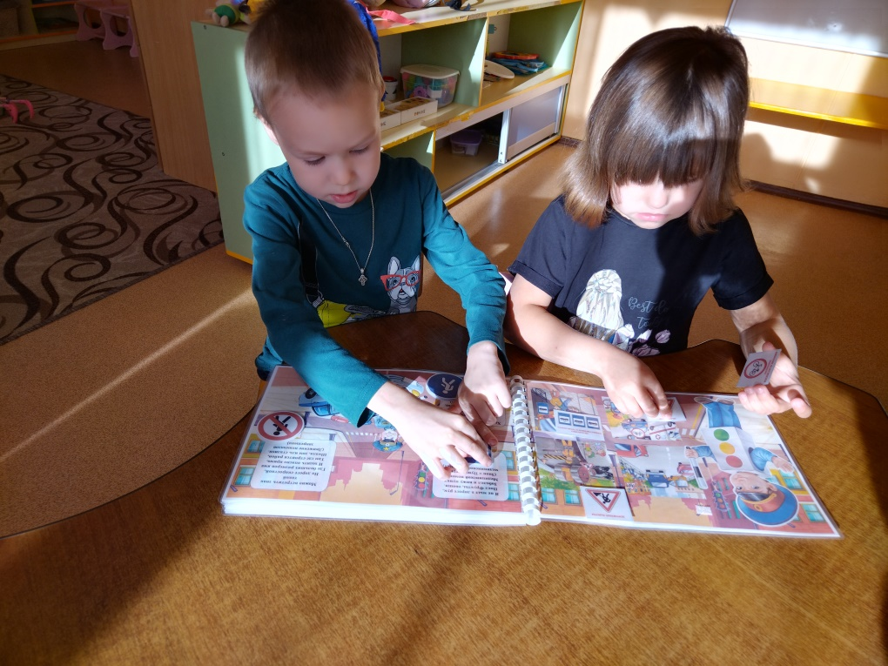
«Правила дорожного движения»
Цели: закрепить основы дорожной грамоты; познакомить с основными дорожными знаками, их классификацией, назначением; способствовать развитию внимания, памяти, мышления.

Slide 12
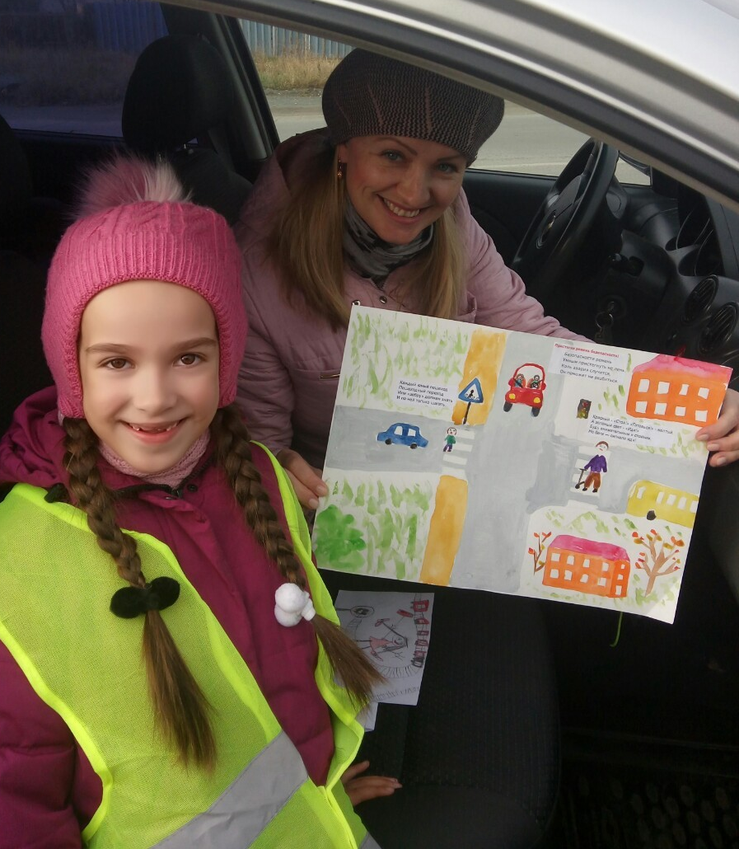
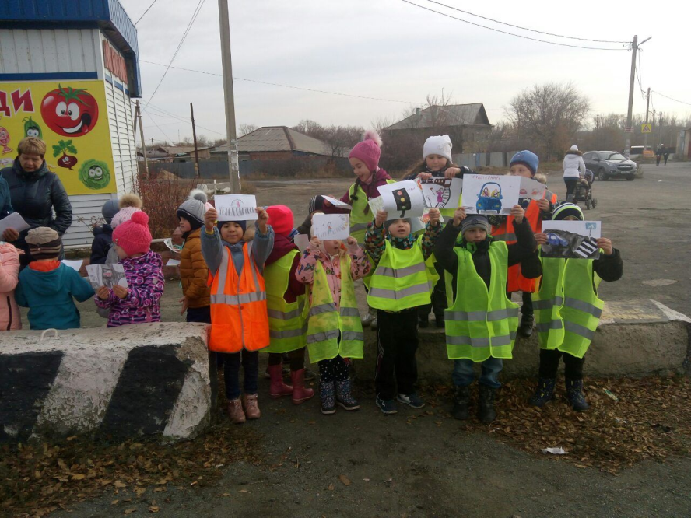
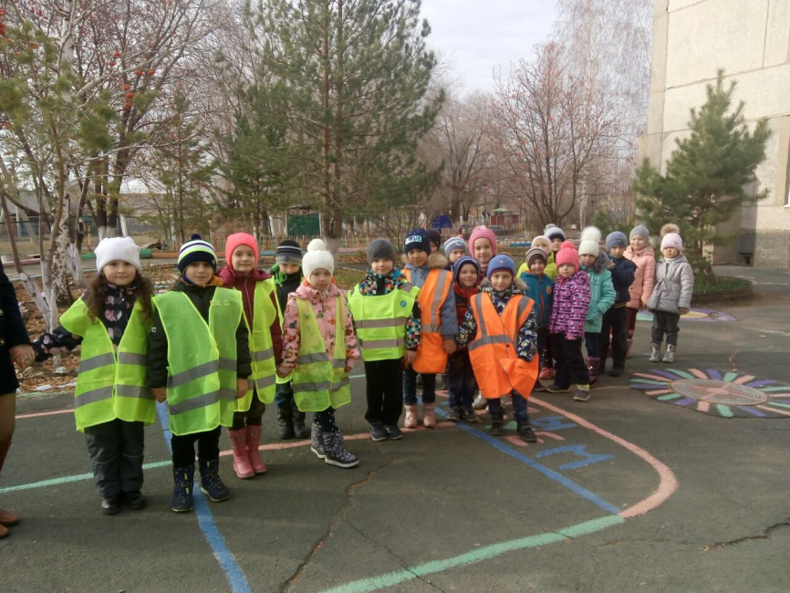
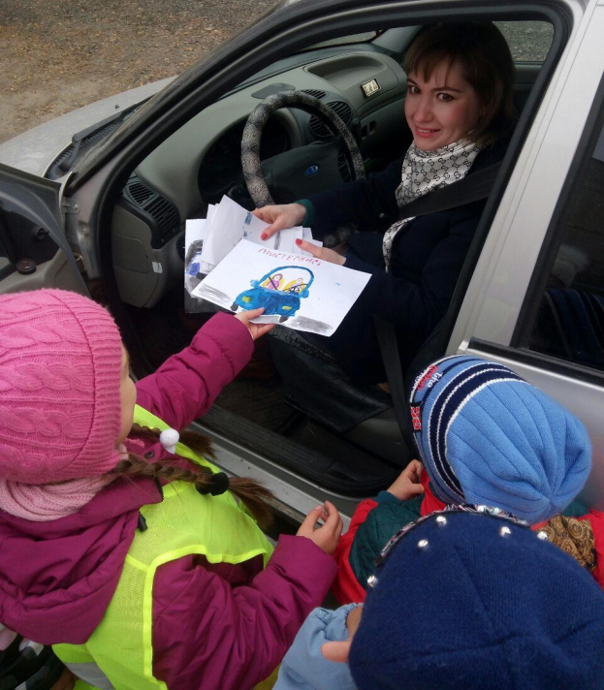

Slide 13
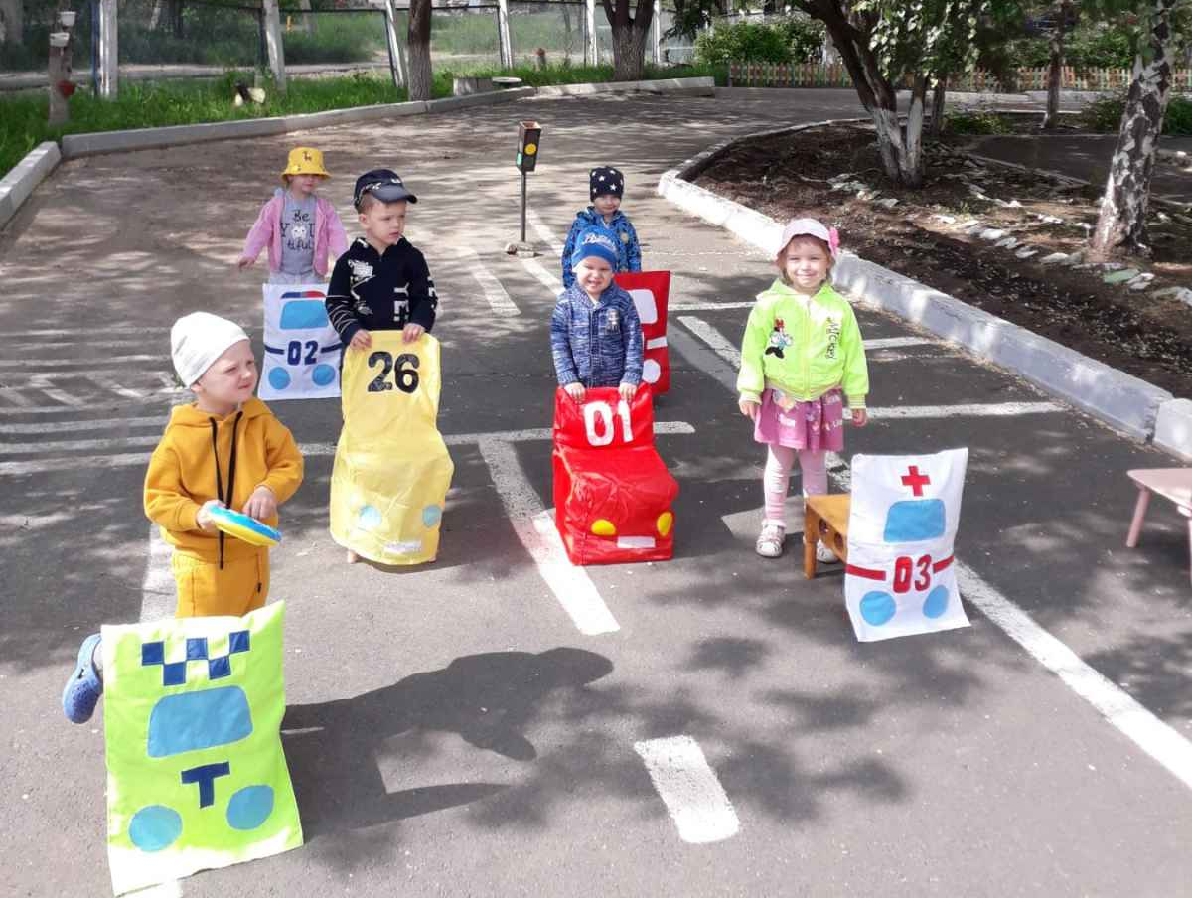

Slide 14
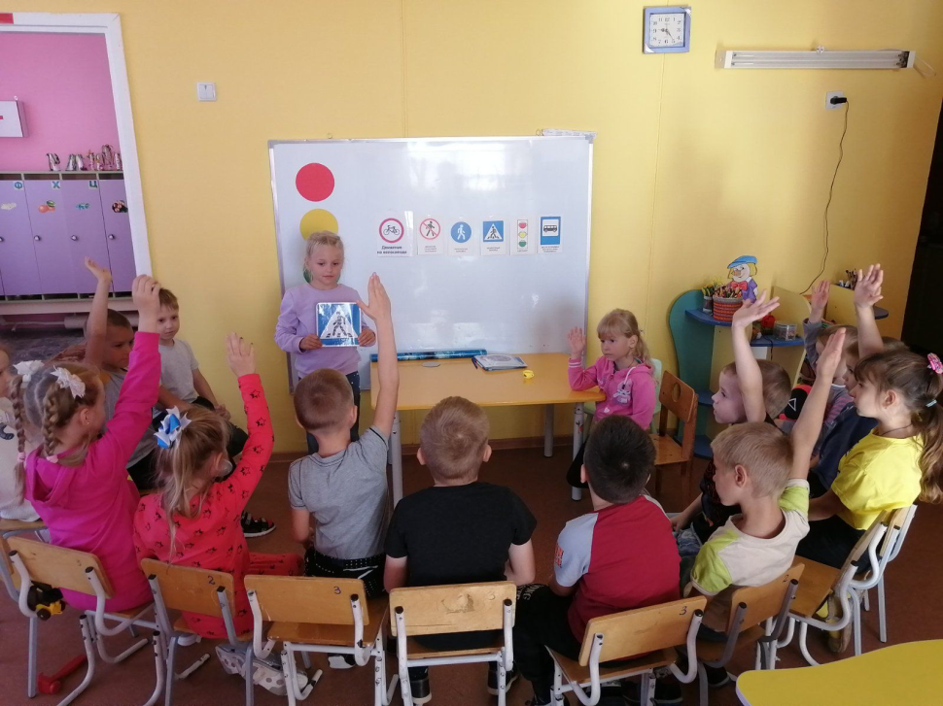
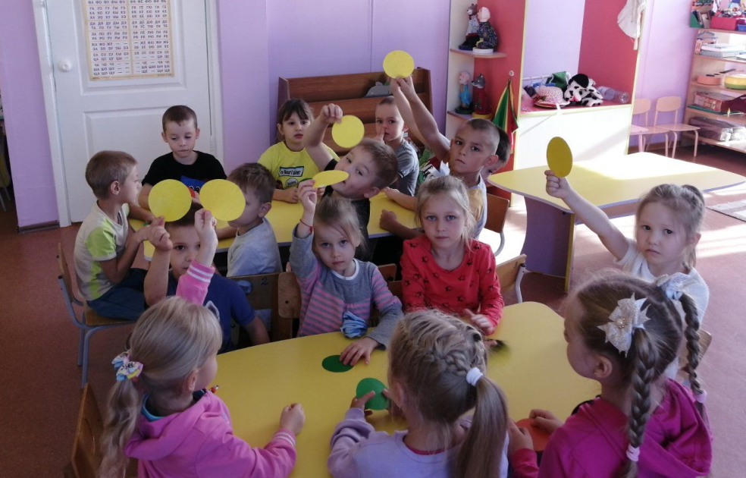

Slide 15
Работа с родителями

Slide 16
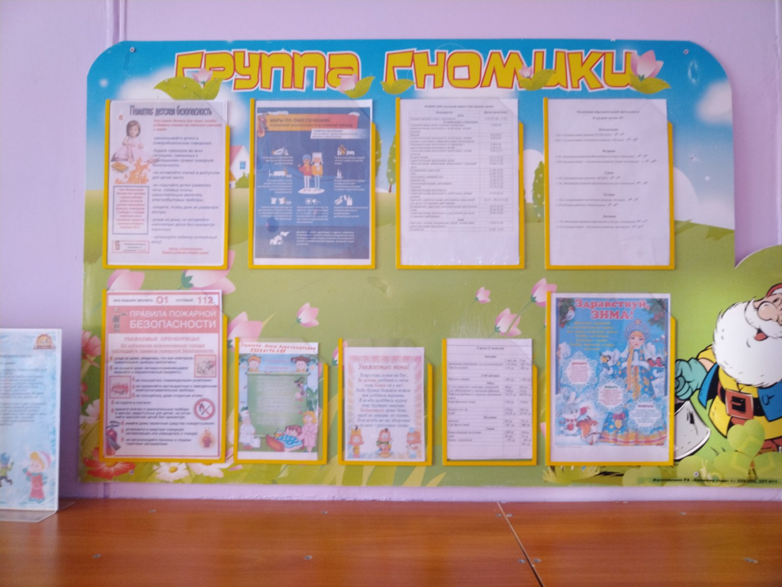
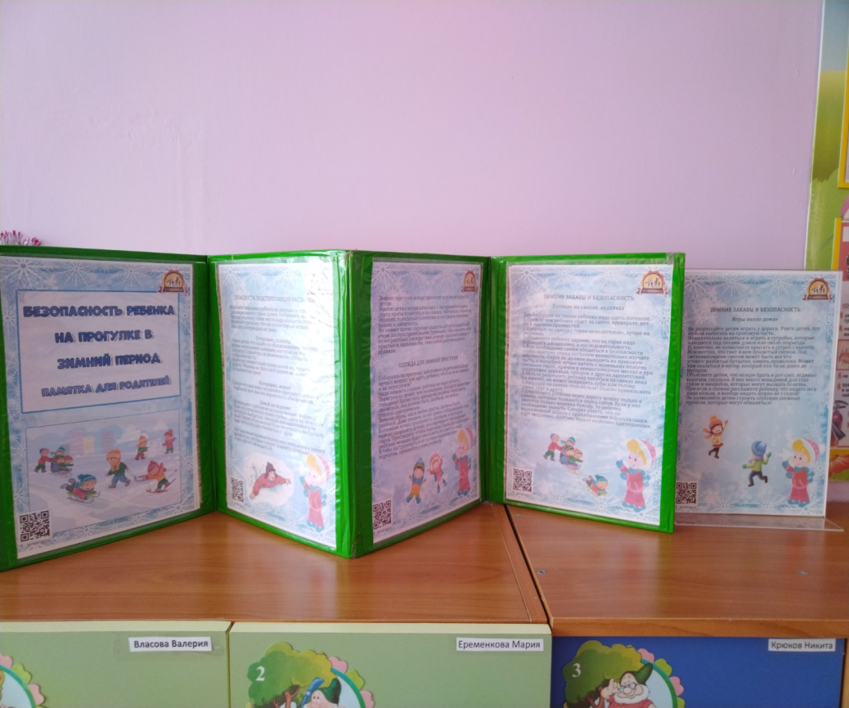
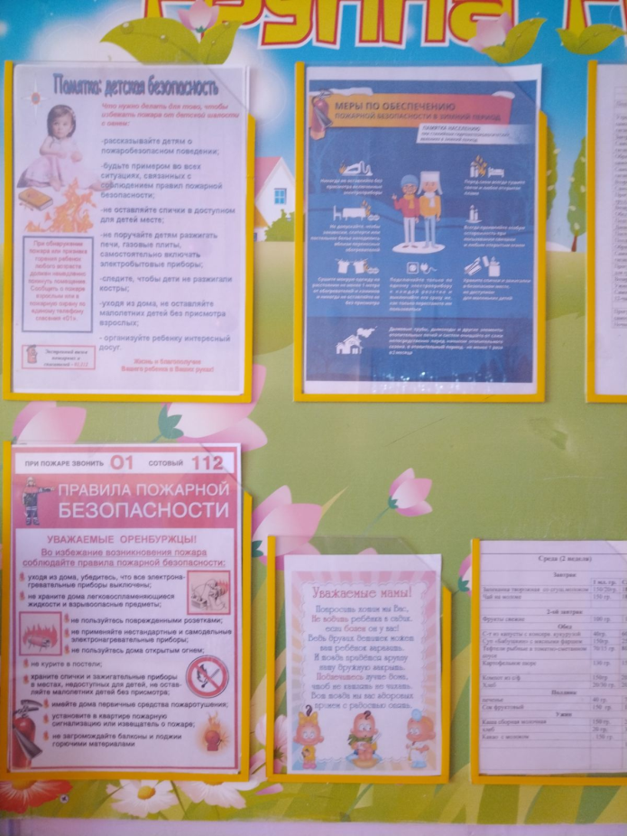

Slide 17
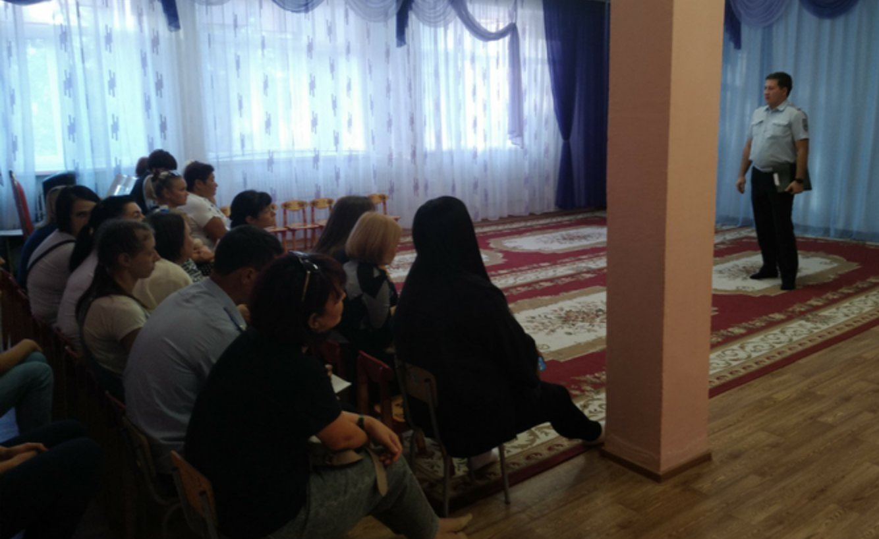

Slide 18
Результаты работы

Slide 19

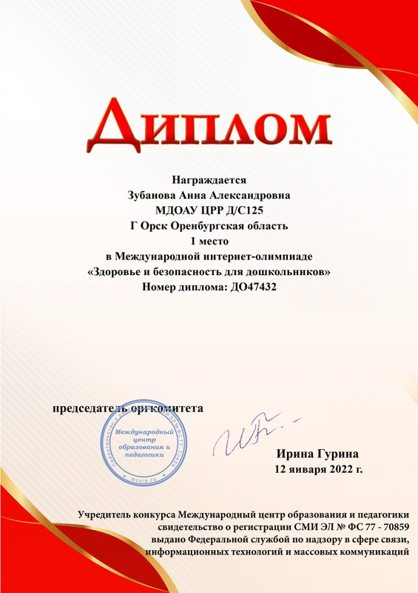

Slide 20

